Slide 1
Chào mừng các con đến với môn Tự nhiên & xã hội.

Slide 2
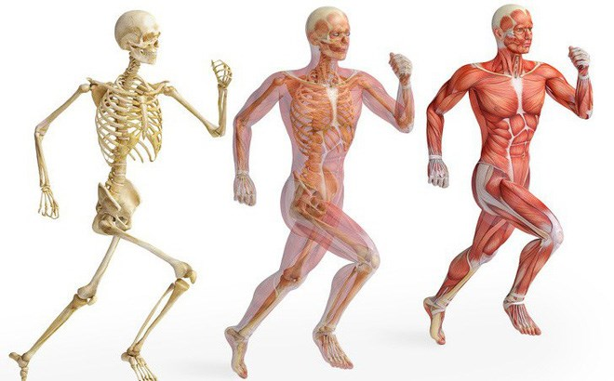
Thứ ngày tháng năm 2021
Chủ đề 5: Con người và sức khỏe.
Bài 21: Tìm hiểu cơ quan vận động.
Notes:
TK: VŨ HỒNG

Slide 3
TIẾT 1.
Notes:
Bài giảng thiết kế bởi Vũ Hồng.
LH: FB Vũ Hồng | https://www.facebook.com/vuhong1972/

Slide 4
Hoạt động khởi động.
Notes:
Bài giảng thiết kế bởi Vũ Hồng.
LH: FB Vũ Hồng | https://www.facebook.com/vuhong1972/ | hongvu7219@gmail.com

Slide 5
Notes:
Bài giảng thiết kế bởi Vũ Hồng.
LH: FB Vũ Hồng | https://www.facebook.com/vuhong1972/ | hongvu7219@gmail.com

Slide 6
Thực hiện một hoạt động như viết hoặc múa.
Bộ phận nào của cơ thể giúp em thực hiện hoạt động đó?
Khi em múa hát em dùng những bộ phận:
- Dùng miệng để hát
- Dùng đầu để lắc lư theo nhạc
- Dùng tay và chân để múa.
Notes:
Bài giảng thiết kế bởi Vũ Hồng.
LH: FB Vũ Hồng | https://www.facebook.com/vuhong1972/ | hongvu7219@gmail.com

Slide 8
Hoạt động khám phá.

Slide 9
HĐ 1: Khám phá vị trí các bộ phận của cơ quan vận động trên cơ thể.
.
Notes:
Thiết kế: Vũ Hồng

Slide 10
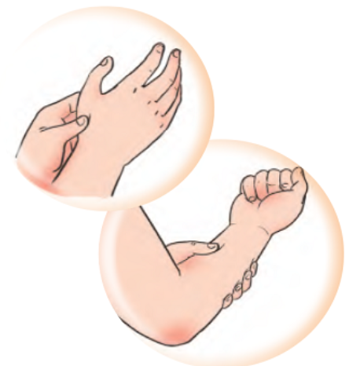
Dùng tay nắn vào một số vị trí trên cơ thể như trong hình, em cảm thấy thế nào?
Khi sờ vào những vị trí này em có thể cảm nhận được:
- Da tay đàn hồi, các cơ bao lấy xương dưới da.

Slide 11
HĐ 2: Xác định tên, vị trí một số xương chính và một số khớp xương
.
Notes:
Thiết kế: Vũ Hồng

Slide 12
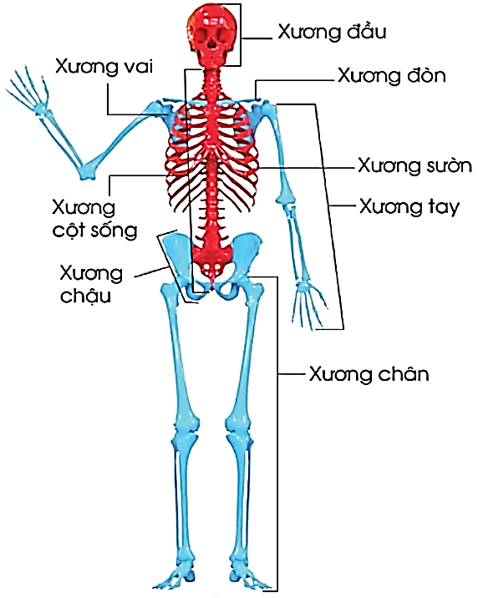
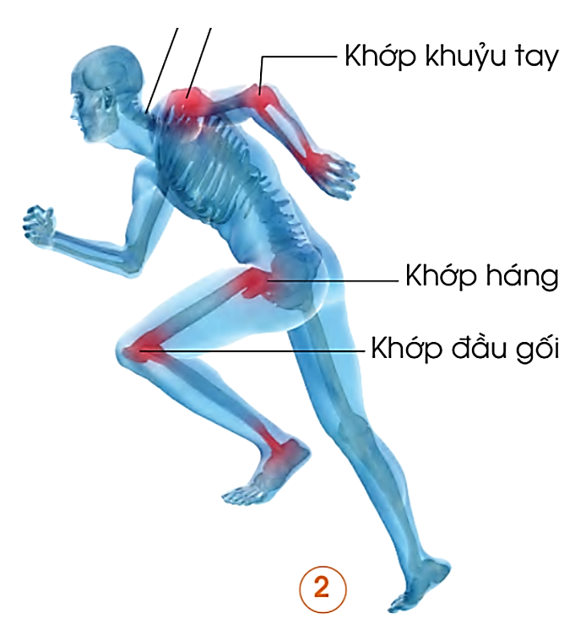
Quan sát các hình dưới đây, Chỉ và nói tên một số xương, khớp xương trong hình dưới đây.
2
Hệ xương

Slide 13
THẢO LUẬN NHÓM ĐÔI

Slide 14
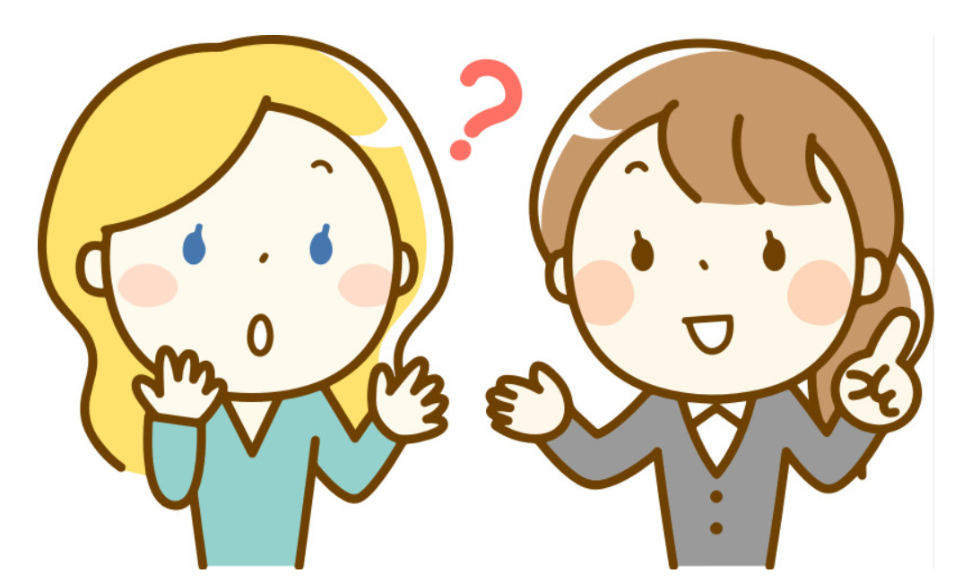
CHIA SẺ TRƯỚC LỚP.

Slide 15
Quan sát các hình dưới đây, Chỉ và nói tên một số xương, khớp xương trong hình dưới đây.
2
Hệ xương

Slide 16
Chỉ và nói tên một số xương, khớp trên cơ thể em.
Các xương | Các khớp xương
Xương đầu, xương vai, xương đòn, xương cột sống, xương sườn, xương tay, xương chậu, xương chân. | Khớp sống cổ, khớp vai, khớp khủy tay, khớp háng, khớp đầu gối.

Slide 17
Xem video

Slide 18
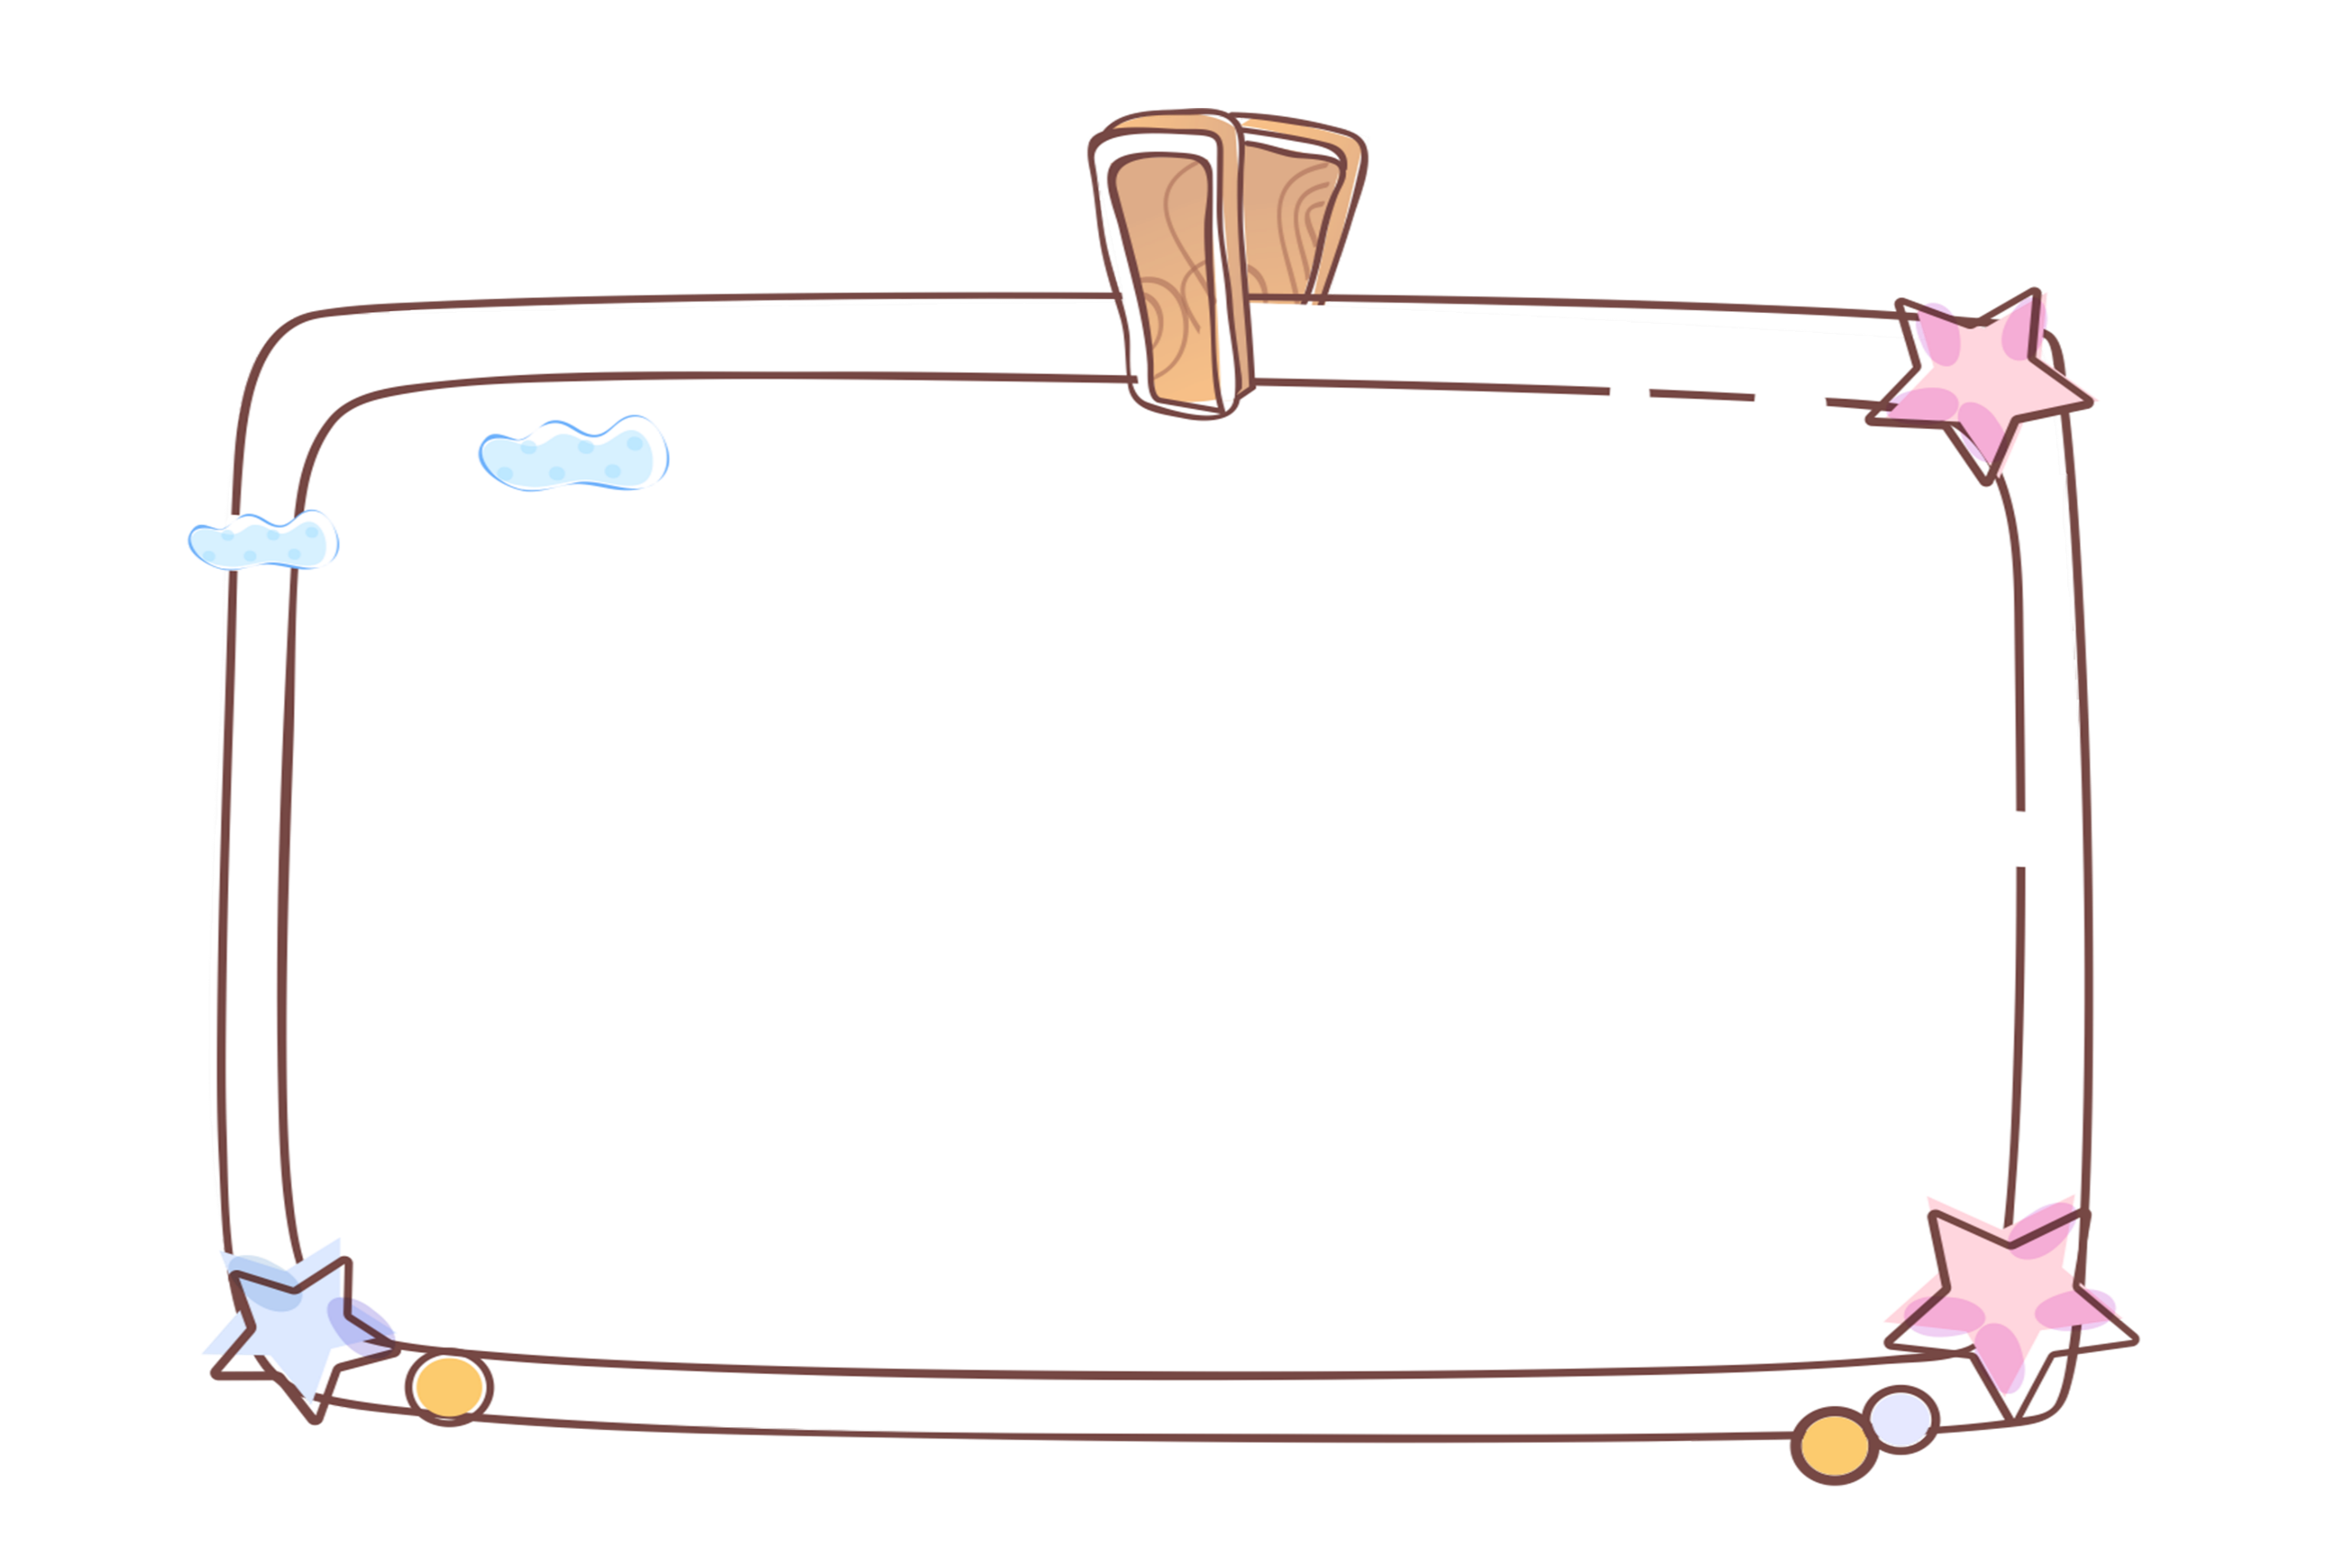
Kết luận
Chức năng của cơ, xương, khớp là giúp cho cơ thể cử động và di chuyển được.

Slide 19
Hoạt động sau giờ học
Chia sẻ với người thân những điều đã học được các cơ quan vận động.
Notes:
Bài giảng thiết kế bởi Vũ Hồng.
LH: FB Vũ Hồng | https://www.facebook.com/vuhong1972/ | hongvu7219@gmail.com

Slide 20
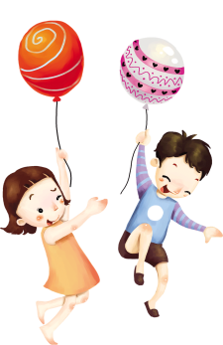
HẸN GẶP LẠI
Notes:
TK: VŨ HỒNGBài giảng thiết kế bởi Vũ Hồng.
LH: FB Vũ Hồng | https://www.facebook.com/vuhong1972/ | hongvu7219@gmail.com

